Slide 1
PHÒNG GIÁO DỤC VÀ ĐÀO TẠO ……….
TRƯỜNG THCS…………..
BÀI TẬP CUỐI CHƯƠNG IV
(Tiết 1)
MÔN TOÁN 7 (CÁNH DIỀU )
GVSB:PHẠM THỊ NGỌC DIỆP
NĂM HỌC: 2022 - 2023

Slide 2
ÔN TẬP CHƯƠNG IV (Tiết 1)
Mục tiêu bài học
- Hệ thống lại kiến thức về: Các góc ở vị trí đặc biệt; Tia phân giác của một góc; Hai góc đồng vị, hai góc so le trong; Dấu hiệu nhận biết và tính chất của hai đường thẳng song song; Tiên đề Euclid về đường thẳng song song; Định lí và chứng minh định lí.
- Học sinh vận dụng các kiến thức để giải các bài tập liên quan.

Slide 3
1. Giáo viên
Thước thẳng, thước đo góc, máy chiếu, SGK.
2. Học sinh
Thước thẳng, thước đo góc, phiếu bài tập sơ đồ tư duy chương IV, SGK.

Slide 4











Slide 5

Khởi động
Luyện tập
Hình thành kiến thức
Vận dụng
CÁC HOẠT ĐỘNG

Slide 6

HOẠT ĐỘNG
KHỞI ĐỘNG

Slide 7
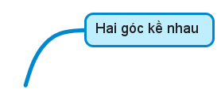
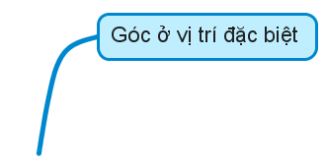

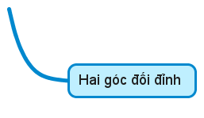



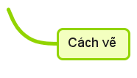

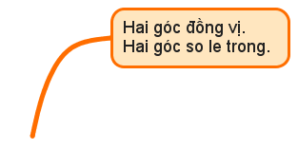
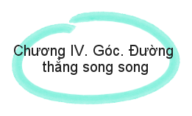


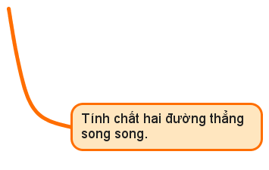
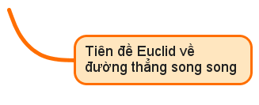

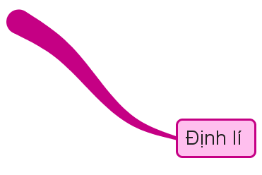



Slide 8

CHƯƠNG IV
HÌNH HỌC TRỰC QUAN
ÔN TẬP
CHƯƠNG IV
(Tiết 1)

Slide 9

HOẠT ĐỘNG
Hình thành kiến thức

Slide 10
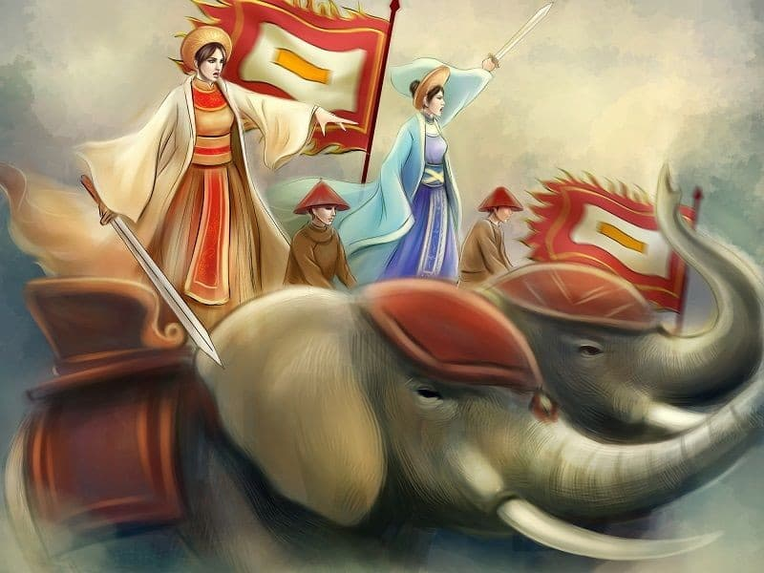

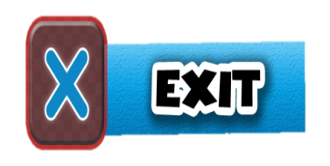

GIAI THOẠI
HAI BÀ TRƯNG

Slide 11
LUẬT CHƠI
- Có 6 câu hỏi. Vượt qua mỗi câu hỏi em sẽ đánh đuổi được một tên địch.
- Hãy giúp Hai Bà Trưng đánh đuổi quân lính Đông Hán ra khỏi nước ta.
- Thời gian suy nghĩ cho mỗi câu trắc nghiệm là 20 giây.
Chúc các em thành công!

Slide 12


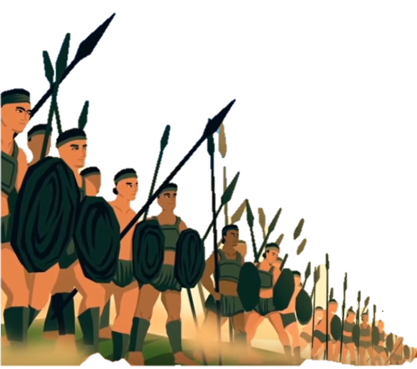

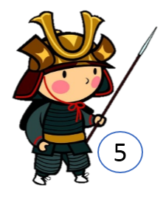
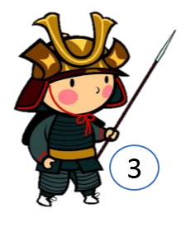
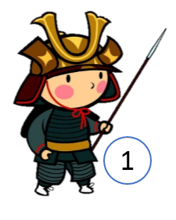
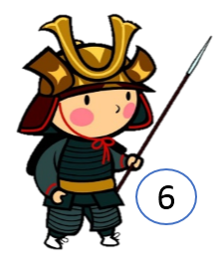
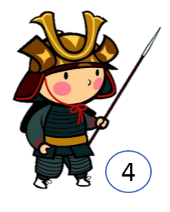
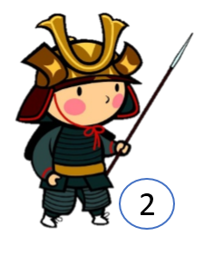
TS
Câu 1
Câu 2
Câu 3
Câu 4
Câu 5
Câu 6

Slide 13



20
19
18
17
16
15
14
13
12
11
10
09
08
07
06
05
04
03
02
01
HOME
00
Câu 1. Trong các phát biểu sau, phát biểu nào đúng với nội dung tiên đề Ơclit?
A. Qua một điểm nằm ngoài đường thẳng chỉ có một đường thẳng song song với đường thẳng đó.
B. Có duy nhất một đường thẳng song song với một đường thẳng cho trước.
C. Qua một điểm nằm ngoài đường thẳng có vô số đường thẳng song song với đường thẳng đó.
D. Qua một điểm ở ngoài một đường thẳng có ít nhất một đường thẳng song song với đường thẳng đó.

Slide 14
20
19
18
17
16
15
14
13
12
11
10
09
08
07
06
05
04
03
02
01
HOME
00
Câu 2. Trong định lí được phát biểu dưới dạng “Nếu…thì…” thì phần giả thiết đứng ở:
A. Trước từ “thì”.
B. Sau từ “thì”.
C. Sau từ “Nếu” và trước từ “thì”.
D. Không xác định được.

Slide 15
20
19
18
17
16
15
14
13
12
11
10
09
08
07
06
05
04
03
02
01
HOME
00
Câu 3. Góc có số đo là . Góc đối đỉnh với góc có số đo là:
A.
B.
C.
D.

Slide 16
20
19
18
17
16
15
14
13
12
11
10
09
08
07
06
05
04
03
02
01
HOME
00
Câu 4. Trong các khẳng định sau, khẳng định nào đúng:
A. Nếu hai góc có một đỉnh chung thì hai góc đó được gọi là đối đỉnh.
B. Nếu hai góc có một đỉnh chung và một cặp cạnh là hai tia đối nhau thì hai góc đó được gọi là hai góc đối đỉnh.
C. Nếu hai góc có mỗi cạnh góc này là tia đối của một cạnh góc kia thì hai góc đó được gọi là hai góc đối đỉnh.
D. Nếu hai góc có một cạnh góc này là tia đối của một cạnh góc kia thì hai góc đó được gọi là hai góc đối đỉnh

Slide 17
20
19
18
17
16
15
14
13
12
11
10
09
08
07
06
05
04
03
02
01
HOME
00
Câu 5. Điền vào chỗ trống để được khẳng định đúng: “Hai tia phân giác của hai góc kề bù thì…”
A. vuông góc với nhau.
B. song song với nhau.
C. đối nhau.
D. trùng nhau.

Slide 18
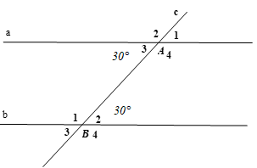
20
19
18
17
16
15
14
13
12
11
10
09
08
07
06
05
04
03
02
01
HOME
00
Câu 6. Cho hình vẽ sau. Biết . Số đo góc và là:
A.
B.
C.
D.

Slide 19
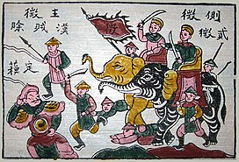
Hai Bà Trưng (chữ Nôm: 𠄩婆徵; 13 tháng 9 năm 14 - 5 tháng 3 năm 43) là tên gọi chung của hai chị em Trưng Trắc (徵側) và Trưng Nhị (徵貳), hai người phụ nữ được đánh giá là anh hùng dân tộc của người Việt.
Trong sử sách, hai Bà được biết đến như là những thủ lĩnh khởi binh chống lại chính quyền đô hộ của Đông Hán, lập ra một quốc gia với kinh đô tại Mê Linh và Trưng Trắc tự phong là Nữ vương. Thời kì của hai Bà xen giữa thời kỳ Bắc thuộc lần 1 và Bắc thuộc lần 2 trong lịch sử Việt Nam. Đại Việt sử ký toàn thư coi Trưng Trắc là một vị vua trong lịch sử, với tên gọi Trưng Nữ vương

Slide 20

Luyện tập
HOẠT ĐỘNG

Slide 21

ÔN TẬP CHƯƠNG IV (Tiết 1)
Bài 1 (SGK – 108)
a) Hs vẽ hình ví dụ hai góc kề nhau, hai góc kề bù, hai góc đối đỉnh.
b) Thế nào là tia phân giác của một góc?
c) Cho một ví dụ về hai góc đồng vị, hai góc so le trong.
d) Nếu một đường thẳng cắt hai đường thẳng song song thì hai góc đồng vị có bằng nhau không?
e) Phát biểu tiên đề Euclid về đường thẳng song song.

Slide 22
a) Hs vẽ hình ví dụ hai góc kề nhau, hai góc kề bù, hai góc đối đỉnh.
Hai góc kề nhau
Hai góc kề bù
Hai góc đối đỉnh
Hai góc kề nhau:
và
Hai góc kề bù:
và
Hai góc đối đỉnh :
và

Slide 23
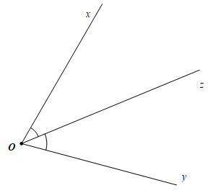
b) Thế nào là tia phân giác của một góc?
Trả lời: Tia phân giác của một góc là tia nằm trong góc và tạo với hai cạnh của góc đó hai góc bằng nhau.
Tia là phân giác của .

Slide 24
c) Cho một ví dụ về hai góc đồng vị, hai góc so le trong.
Hai góc đồng vị: và
Hai góc so le trong: và

Slide 25
d) Nếu một đường thẳng cắt hai đường thẳng song song thì hai góc đồng vị có bằng nhau không?
Trả lời: Nếu một đường thẳng cắt hai đường thẳng song song thì hai góc đồng vị có bằng nhau.
Ta có:
Nên (hai góc đồng vị)

Slide 26
e) Phát biểu tiên đề Euclid về đường thẳng song song.
Trả lời: Qua một điểm ở ngoài một đường thẳng, chỉ có một đường thẳng song song với đường thẳng đó.
Hình vẽ: Cho điểm nằm ngoài đường thẳng .
Ta vẽ đường thẳng đi qua sao cho
.

Slide 27
ÔN TẬP CHƯƠNG IV (Tiết 1)
Bài 2 (SGK – 108)
a) Hai góc có tổng số đo bằng có phải là hai góc kề bù không ?
b) Hai góc bằng nhau có chung đỉnh có phải là hai góc đổi đỉnh hay không ?

Slide 28
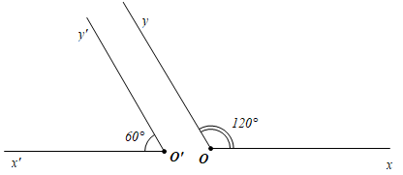
a) Hai góc có tổng số đo bằng không phải là hai góc kề bù.
Ví dụ:
b) Hai góc bằng nhau có chung đỉnh không phải là hai góc đổi đỉnh.
Ví dụ:
Cho và có tổng số đo bằng nhưng chúng không kề nhau nên chúng không phải là hai góc kề bù.
Hai góc và có chung đỉnh
nhưng không đối đỉnh.

Slide 29
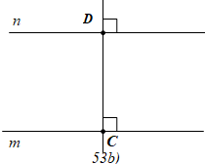
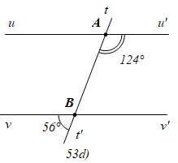
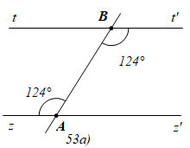
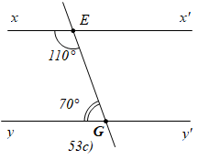

ÔN TẬP CHƯƠNG IV (Tiết 1)
Bài 3 (SGK – 108)
Tìm các cặp đường thẳng song song trong mỗi hình 53a, 53b, 53c, 53d và giải thích vì sao.

Slide 30
Theo hình vẽ, ta có:
Ta có:
Ta có:
Ta có:
(Hai góc kề bù)
(Hai góc kề bù)
Mà: và là hai góc so le trong
Nên:
Ta có:
Ta có:
Nên:
Mà: và là hai góc so le trong
Mà: và là hai góc so le trong
Nên:
Nên:

Slide 31

HOẠT ĐỘNG
VẬN DỤNG

Slide 32
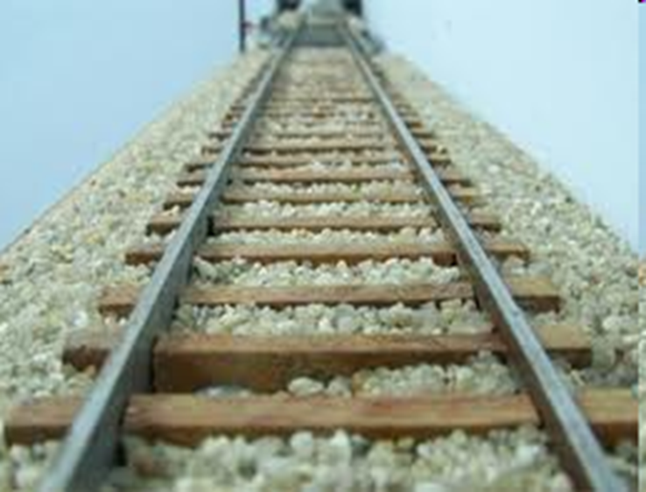
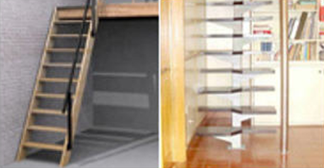
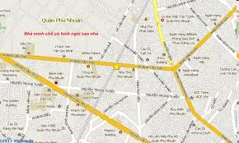
Hãy chỉ ra một số hình ảnh về hai góc so le trong, hai góc đồng vị trong thực tế cuộc sống?

Slide 33


Hướng dẫn về nhà
- Xem lại các bài tập đã chữa.
- Ôn tập: các kiến thức lý thuyết theo sơ đồ tư duy.
- Làm các bài tập: 4, 5 (SGK – 108).
- Chuẩn bị cho tiết học sau: Bài tập cuối chương IV (tiếp theo)

Slide 34


